Slide 1

Расчет проводимости каналов вакуумной системы различных сечений методом угловых коэффициентов
Расчетно-теоретическая лаборатория
студент: Павлович Егор
научный руководитель:
Длугач Евгения Дмитриевна

Slide 2
Содержание
Постановка задачи 3
Введение 4
Методы расчета проводимости 5
Применение метода угловых коэффициентов 6
Расчеты коэффициента Клаузинга цилиндрического трубопровода с помощью МУК 9
Практическая часть 11
Обсуждение результатов 15
Заключение 18

Slide 3
Постановка задачи
Вакуумная система и ее проводимость
Свободномолекулярный режим течения газа
Отсутствие отечественных аналогов [2]

Slide 4
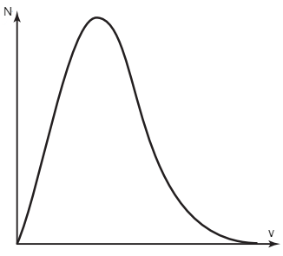


Введение
$$dN_{θ}=Ncos^{b}θ dω$$
$$Kn=\frac{λ}{d}$$
Рис.1 Распределение Максвелла

Slide 5

Методы расчета проводимости
Аналитические методы
По Дэшману $\frac{1}{U_{\sum{ }}}=\sum_{i}{\frac{1}{U_{i}}}$
По Кнудсену $q∼\frac{P}{\sqrt{T}}$
По Клаузингу $Q_{вых}=k_{Кл}Q_{вх}$ (1)

Slide 6
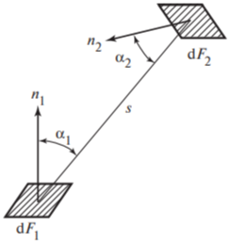
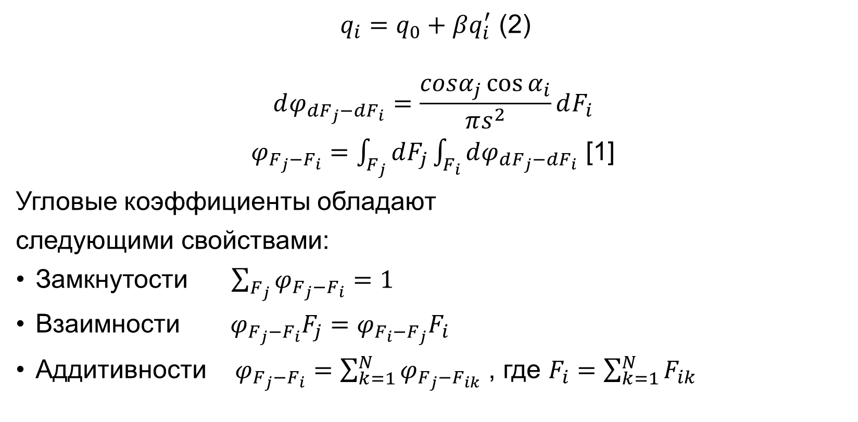
Применение МУК
$q_{i}=q_{0}+βq_{i}^{′}$ (2)
$$dφ_{dF_{j}−dF_{i}}=\frac{cosα_{j}\cos{α_{i}}}{πs^{2}}dF_{i}$$
$φ_{F_{j}−F_{i}}=\int_{F_{j}}{dF_{j}}\int_{F_{i}}{dφ_{dF_{j}−dF_{i}}}$ [1]
Угловые коэффициенты обладают
следующими свойствами:
Замкнутости $\sum_{F_{j}}{φ_{F_{j}−F_{i}}}=1$
Взаимности $φ_{F_{j}−F_{i}}F_{j}=φ_{F_{i}−F_{j}}F_{i}$
Аддитивности $φ_{F_{j}−F_{i}}=\sum_{k=1}^{N}{φ_{F_{j}−F_{ik}}}$ , где $F_{i}=\sum_{k=1}^{N}{F_{ik}}$
Рис.2 Расчет элементарного УК

Slide 7
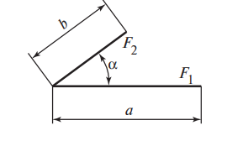
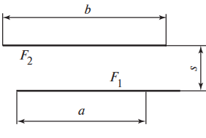
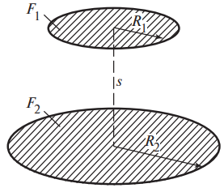
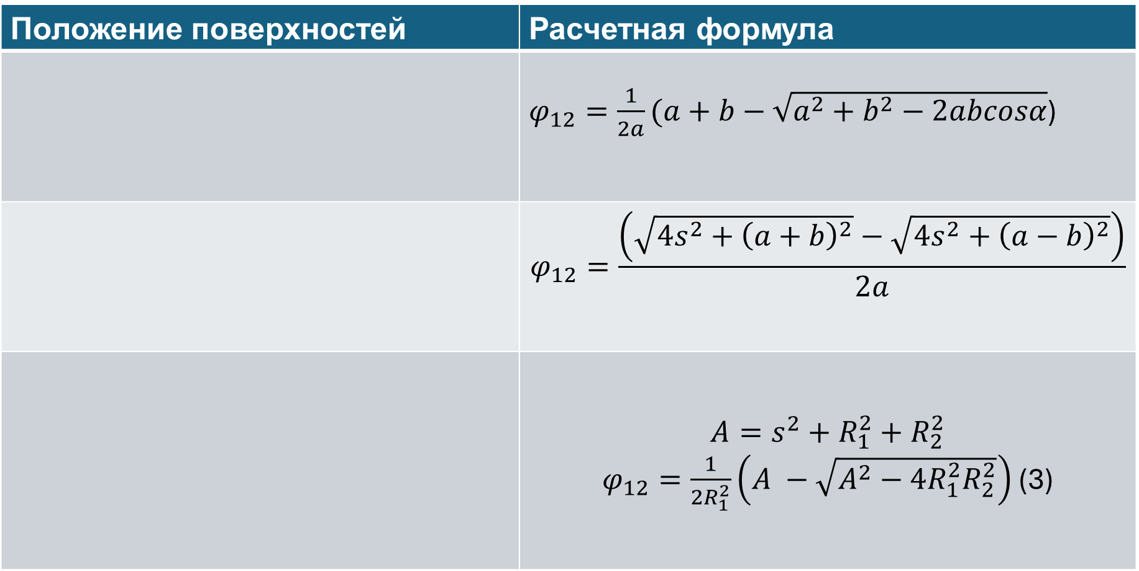
Положение поверхностей | Расчетная формула
 | $φ_{12}=\frac{1}{2a}(a+b−\sqrt{a^{2}+b^{2}−2abcosα}$)
 | $$φ_{12}=\frac{\left(\sqrt{4s^{2}+{\left(a+b\right)}^{2}}−\sqrt{4s^{2}+{\left(a−b\right)}^{2}}\right)}{2a}$$
 | $$A=s^{2}+R_{1}^{2}+R_{2}^{2}$$ $φ_{12}=\frac{1}{2R_{1}^{2}}\left(A −\sqrt{A^{2}−4R_{1}^{2}R_{2}^{2}}\right)$ (3)

Slide 8
Таблица 1. Коэффициент Клаузинга для труб круглого сечения длиной l и диаметром d
l/d | K_кл | l/d | K_кл | l/d | K_кл | l/d | K_кл
0 | 1 | 1,1 | 0,491 | 3 | 0,281 | 20 | 0,061
0,1 | 0,909 | 1,2 | 0,471 | 3,5 | 0,254 | 25 | 0,050
0,2 | 0,834 | 1,3 | 0,452 | 4 | 0,232 | 30 | 0,042
0,3 | 0,771 | 1,4 | 0,436 | 4,5 | 0,213 | 35 | 0,036
0,4 | 0,718 | 1,5 | 0,421 | 5 | 0,197 | 40 | 0,032
0,5 | 0,672 | 1,6 | 0,406 | 6 | 0,172 | 45 | 0,029
0,6 | 0,632 | 1,7 | 0,393 | 7 | 0,152 | 50 | 0,026
0,7 | 0,597 | 1,8 | 0,381 | 8 | 0,137 | 500 | 0,003
0,8 | 0,566 | 1,9 | 0,370 | 9 | 0,124
0,9 | 0,538 | 2 | 0,359 | 10 | 0,114
1 | 0,514 | 2,5 | 0,315 | 15 | 0,080

Slide 9
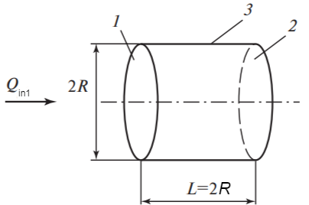
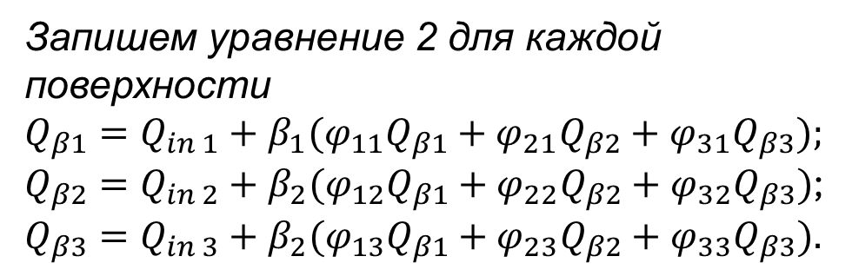
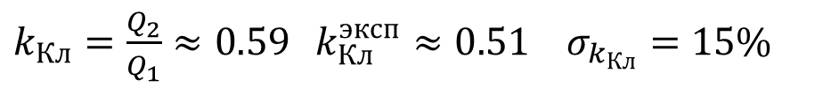
Расчеты коэффициента Клаузинга цилиндрического трубопровода с помощью МУК
Запишем уравнение 2 для каждой поверхности
$$Q_{β1}=Q_{in 1}+β_{1}(φ_{11}Q_{β1}+φ_{21}Q_{β2}+φ_{31}Q_{β3});$$
$Q_{β2}=Q_{in 2}+β_{2}(φ_{12}Q_{β1}+φ_{22}Q_{β2}+φ_{32}Q_{β3})$;
$$Q_{β3}=Q_{in 3}+β_{2}(φ_{13}Q_{β1}+φ_{23}Q_{β2}+φ_{33}Q_{β3}).$$
$$Q_{2}=φ_{12}Q_{β1}+φ_{22}Q_{β2}+φ_{32}Q_{β3}=0.586Q_{in1}$$
Рис.2 Модель цилиндрического трубопровода без разбиения [1]
$k_{Кл}=\frac{Q_{2}}{Q_{1}}≈0.59$ $k_{Кл}^{эксп}≈0.51{ σ}_{k_{Кл}}=15\%$

Slide 10
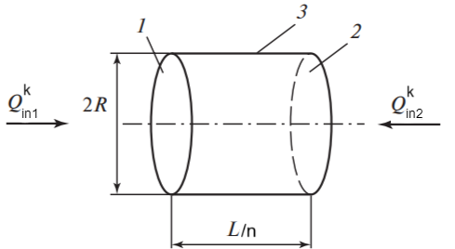
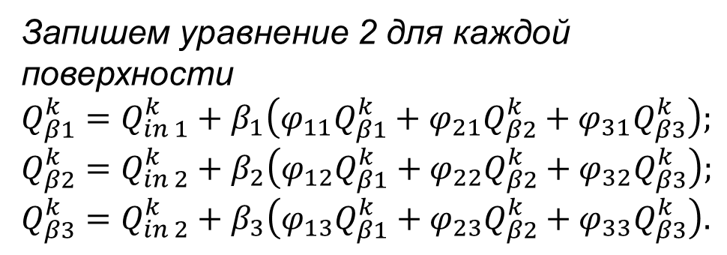
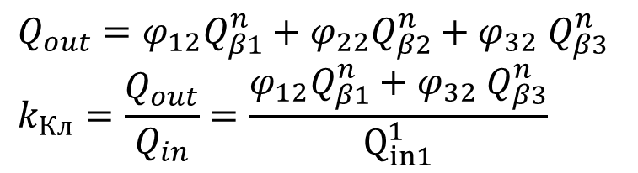
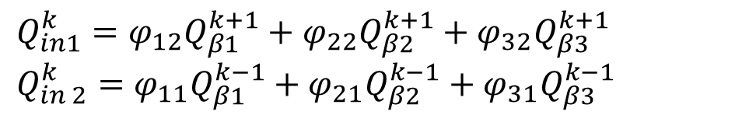
Запишем уравнение 2 для каждой поверхности
$$Q_{β1}^{k}=Q_{in 1}^{k}+β_{1}\left(φ_{11}Q_{β1}^{k}+φ_{21}Q_{β2}^{k}+φ_{31}Q_{β3}^{k}\right);$$
$$Q_{β2}^{k}=Q_{in 2}^{k}+β_{2}\left(φ_{12}Q_{β1}^{k}+φ_{22}Q_{β2}^{k}+φ_{32}Q_{β3}^{k}\right);$$
$$Q_{β3}^{k}=Q_{in 2}^{k}+β_{3}\left(φ_{13}Q_{β1}^{k}+φ_{23}Q_{β2}^{k}+φ_{33}Q_{β3}^{k}\right).$$
$$Q_{in1}^{k}=φ_{12}Q_{β1}^{k+1}+φ_{22}Q_{β2}^{k+1}+φ_{32}Q_{β3}^{k+1}$$
$$Q_{in 2}^{k}=φ_{11}Q_{β1}^{k−1}+φ_{21}Q_{β2}^{k−1}+φ_{31}Q_{β3}^{k−1}$$
Рис.3 Модель цилиндрического трубопровода с разбиением
$$Q_{out}=φ_{12}Q_{β1}^{n}+φ_{22}Q_{β2}^{n}+φ_{32} Q_{β3}^{n}$$
$$k_{Кл}=\frac{Q_{out}}{Q_{in}}=\frac{φ_{12}Q_{β1}^{n}+φ_{32} Q_{β3}^{n}}{Q_{in1}^{1}}$$

Slide 11
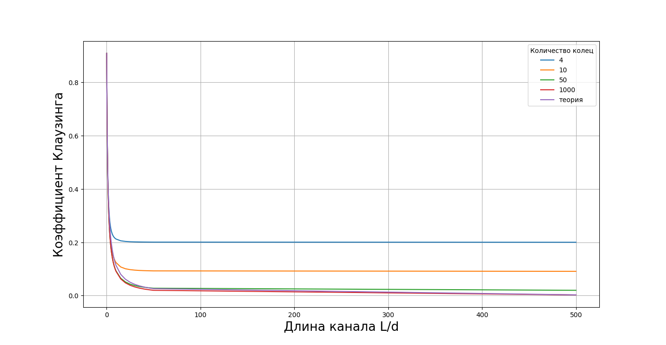
Практическая часть

Slide 12
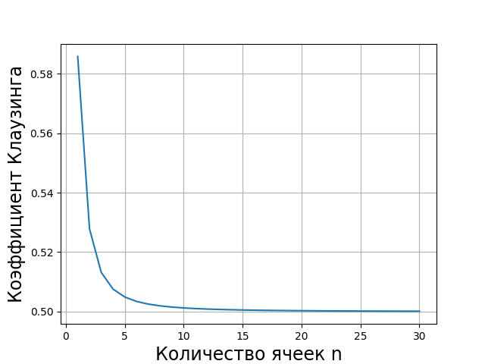

Slide 13
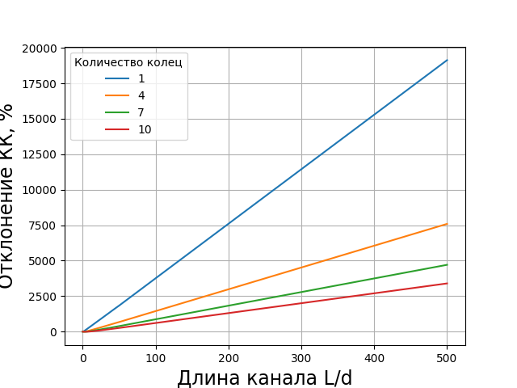
Отклонение КК есть величина $\frac{\left(k^{расч}−k^{теор}\right)}{k^{теор}}∗100\%$

Slide 14
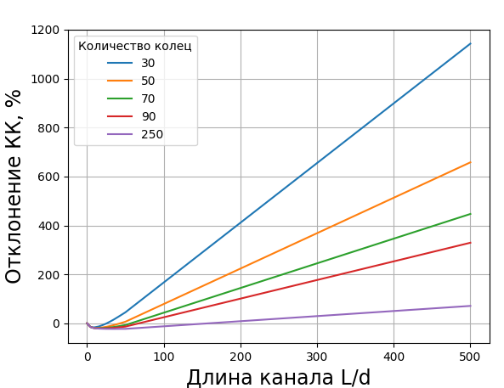
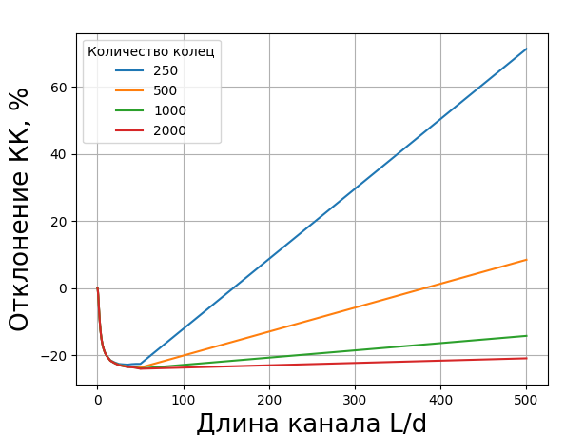

Slide 15
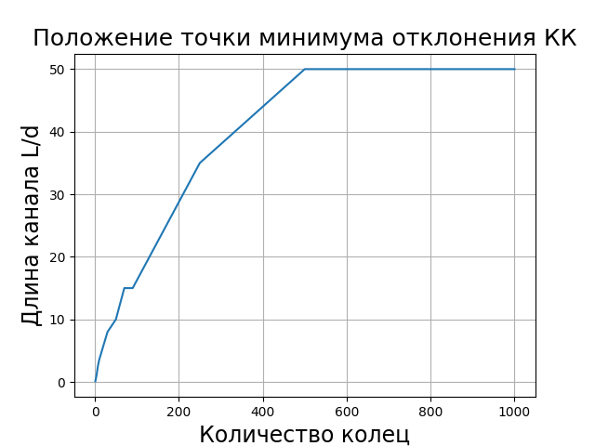
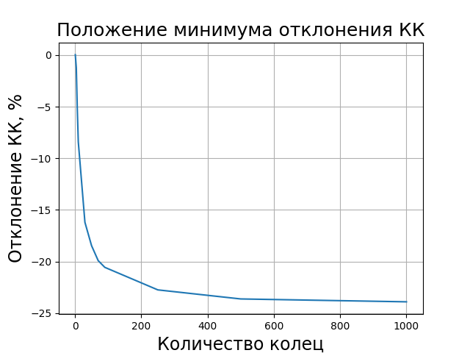
Обсуждение результатов

Slide 16
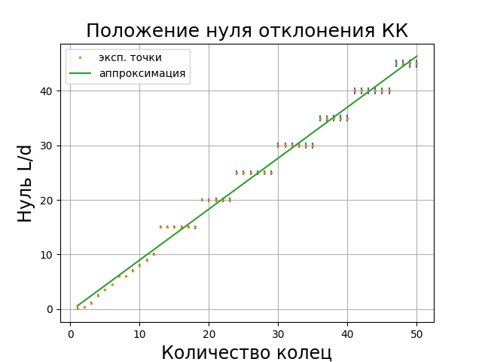
$$k≈ 0.926, b≈ −0.237, σ_{k}=0.013, σ_{b}=0.202$$

Slide 17
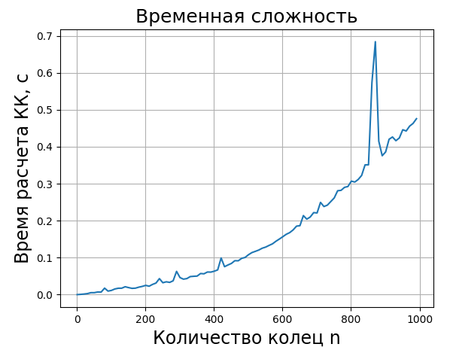
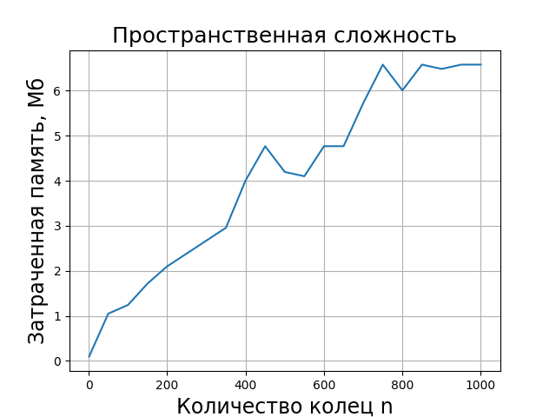

Slide 18
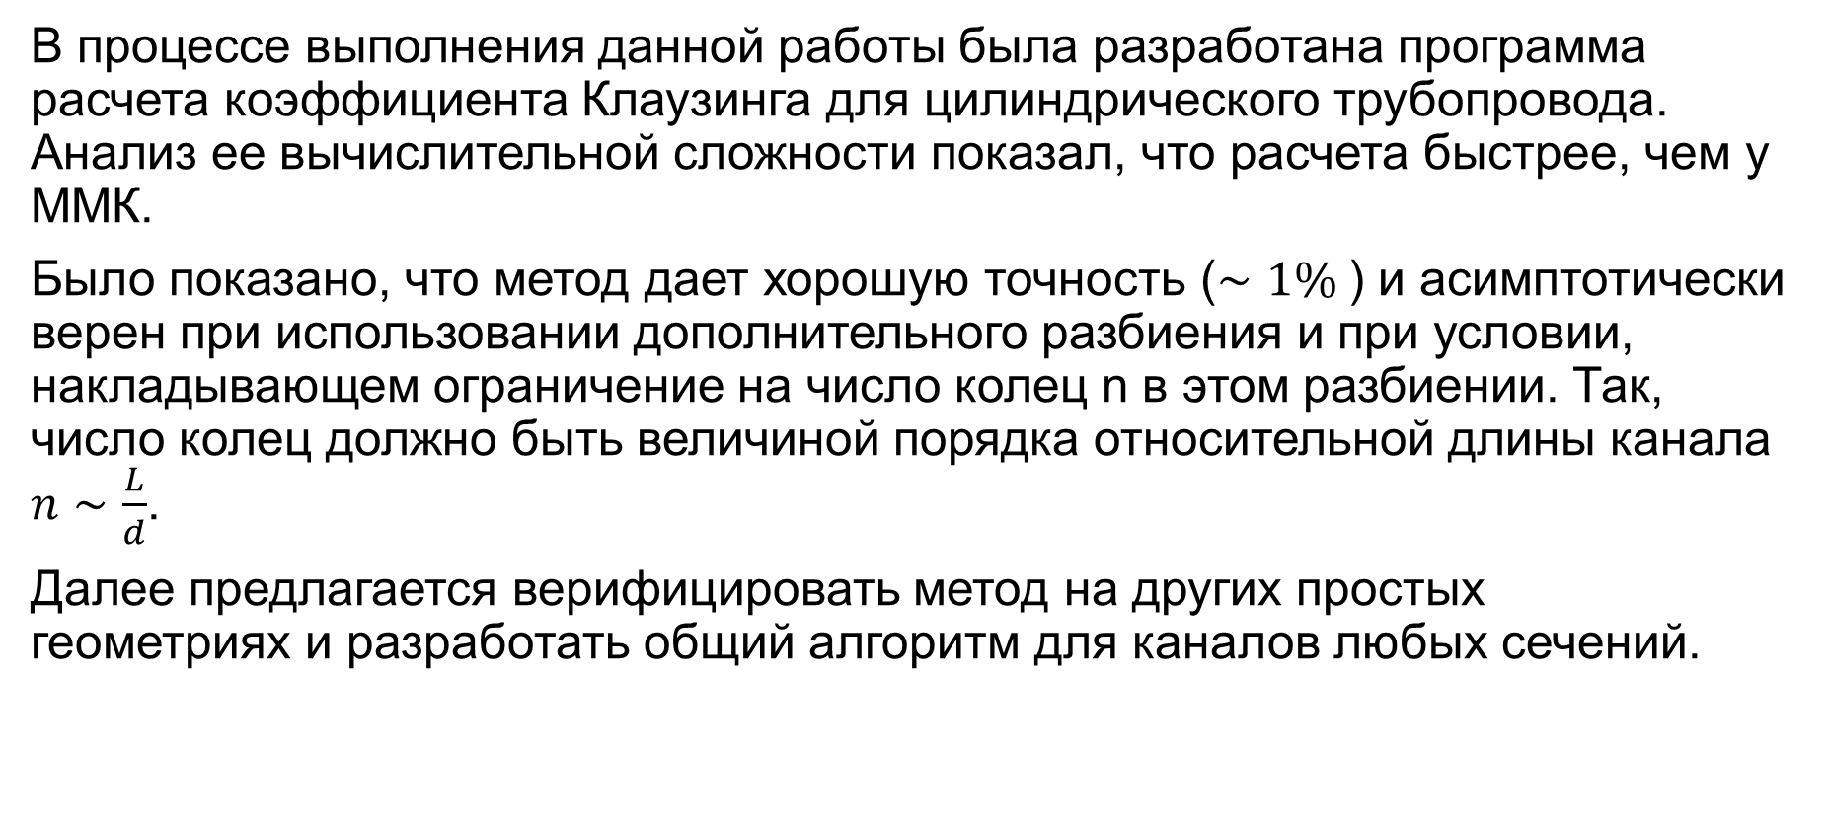
Заключение
В процессе выполнения данной работы была разработана программа расчета коэффициента Клаузинга для цилиндрического трубопровода. Анализ ее вычислительной сложности показал, что расчета быстрее, чем у ММК.
Было показано, что метод дает хорошую точность ($∼1\%$) и асимптотически верен при использовании дополнительного разбиения и при условии, накладывающем ограничение на число колец n в этом разбиении. Так, число колец должно быть величиной порядка относительной длины канала $n∼\frac{L}{d}$.
Далее предлагается верифицировать метод на других простых геометриях и разработать общий алгоритм для каналов любых сечений.

